Slide 1



NHIỆT LIỆT CHÀO MỪNG CÁC THẦY CÔ GIÁO VỀ DỰ GIỜ
MÔN: TOÁN
LỚP: 1a2
Giáo viên: Trần Thị Vui

Slide 2
KHỞI ĐỘNG

Slide 3





















Slide 4
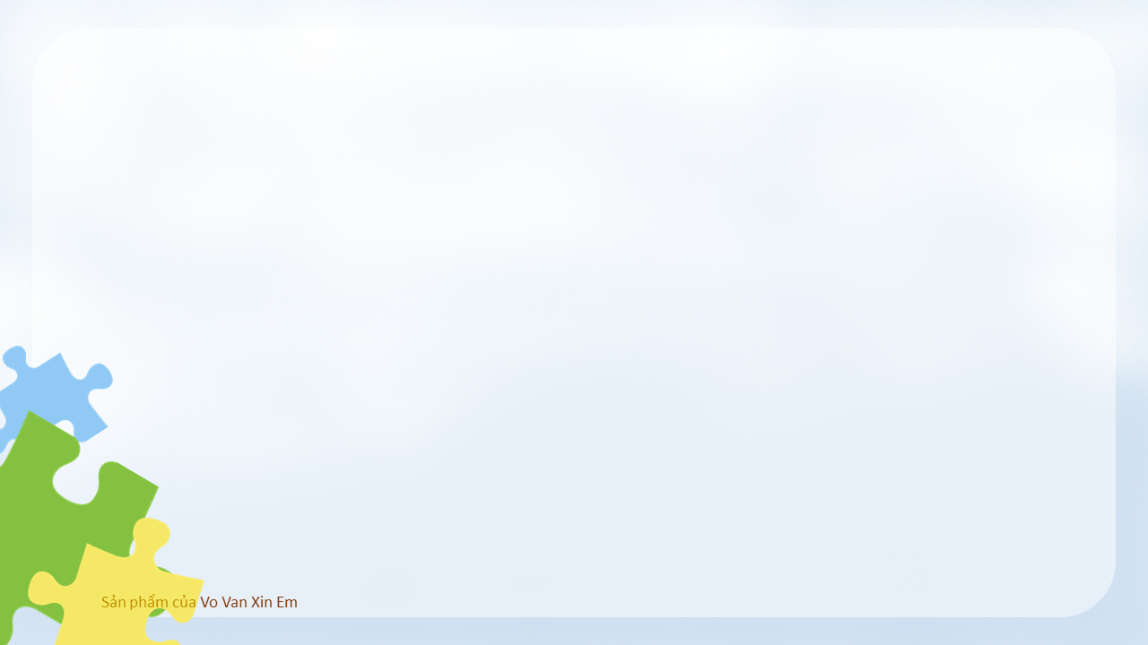

Con suối

Slide 5
Buổi sáng

Slide 6
Mặt biển sáng lấp lánh

Slide 7
Đi lại trên biển

Slide 8
Buổi sớm mai, ông mặt trời nhô lên từ biển.

Slide 9
Đàn hải âu sải cánh bay liệng trên bầu trời.

Slide 10
Toán
Hình vuông, hình tròn,
hình tam giác, hình chữ nhật
Tiết 1

Slide 11
KHÁM PHÁ

Slide 12



Slide 13

Hình vuông

Slide 14
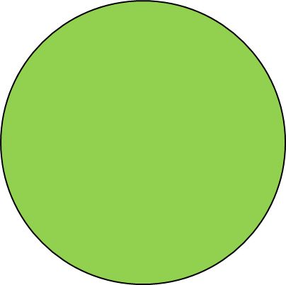


Slide 15

Hình tròn

Slide 16

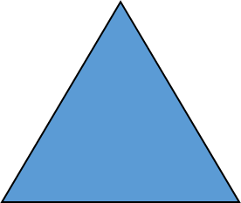
Hình tam giác

Slide 17
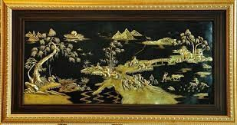

Hình chữ nhật

Slide 18
LUYỆN TẬP
THỰC HÀNH

Slide 19
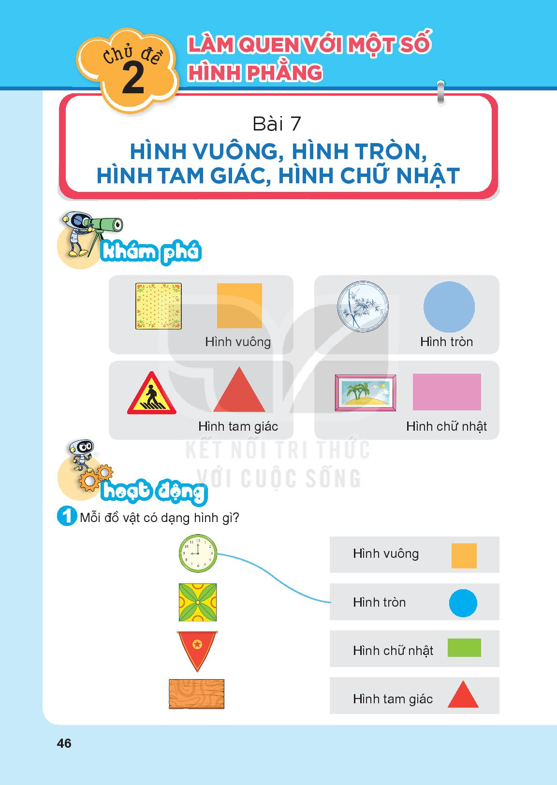

Slide 20
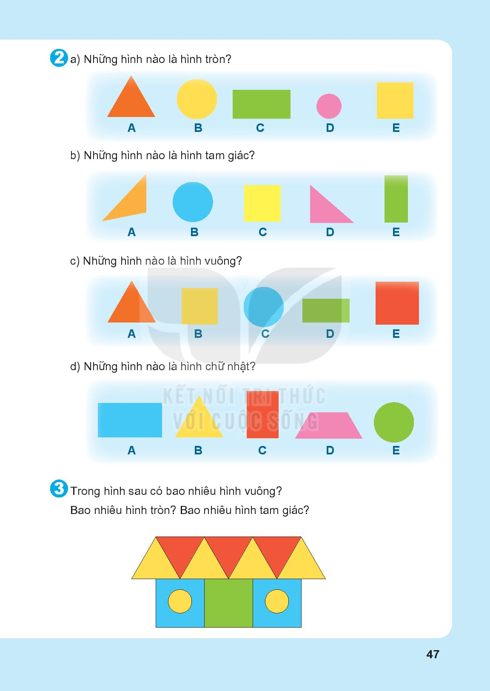

Slide 22
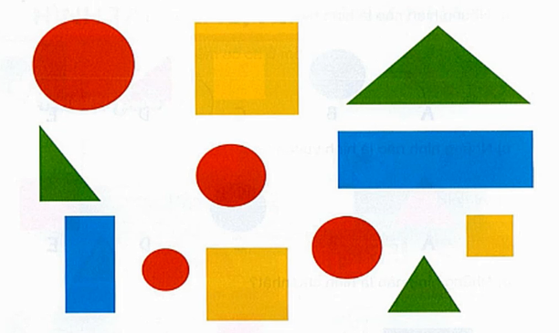
1. Có bao nhiêu hình tròn? Bao nhiêu hình vuông? Bao nhiêu hình tam giác? Bao nhiêu hình chữ nhật?

Slide 23
hình vuông.
hình tròn.
3
4
hình tam giác.
hình chữ nhật.
3
2

Slide 24





Xin chân thành cảm ơn các thầy cô giáo
và các em học sinh về dự tiết hoc.

Slide 25
Toán
Hình vuông, hình tròn,
hình tam giác, hình chữ nhật
Tiết 2

Slide 26
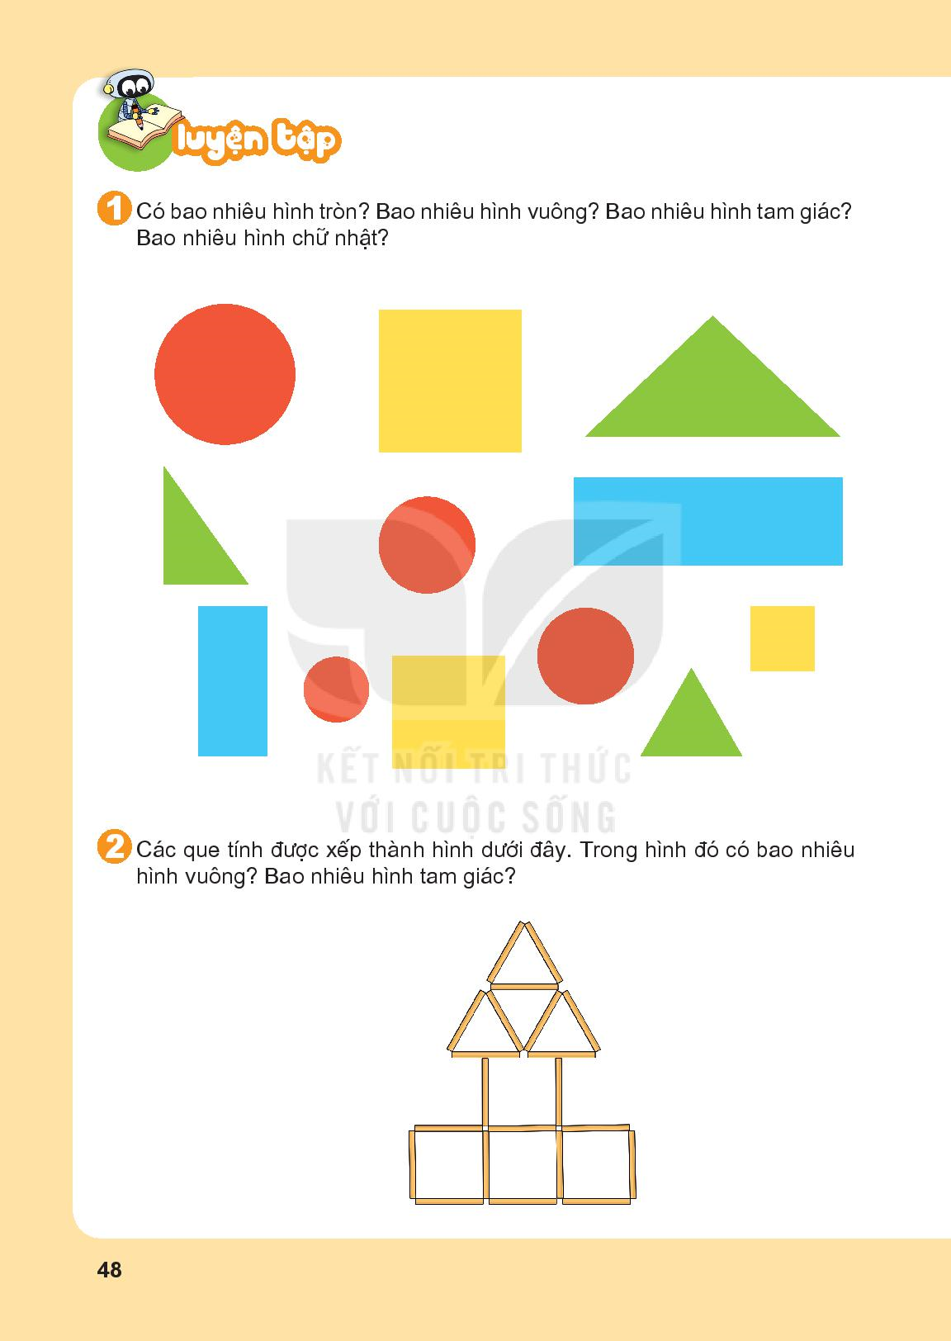

Slide 28
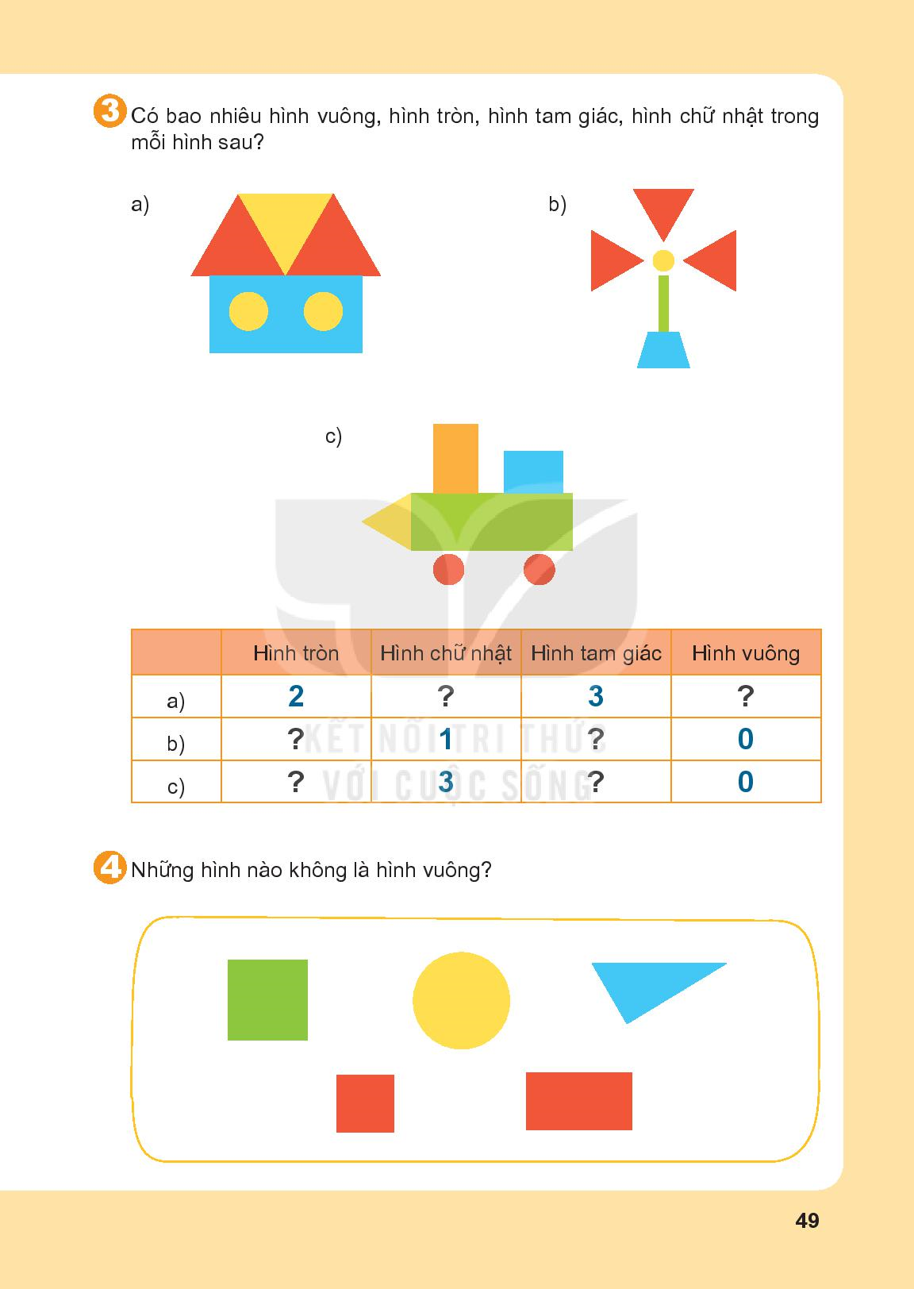

Slide 30


